Slide 1
Estándares y compromisos internacionales en materia de Transparencia Fiscal
agosto, 2023

Slide 2
Sobre las competencias de la DTF
La Dirección de Transparencia Fiscal DTF es la dependencia designada para coordinar el cumplimiento de los lineamientos y aspectos técnicos de la Política de Transparencia Fiscal del MINFIN.
De igual forma, es la dependencia responsable de velar por la aplicación de estándares y compromisos internacionales suscritos por el Estado de Guatemala sobre transparencia fiscal.
Nuestro país, se han sumado formalmente a los esfuerzos anticorrupción, promoción de la transparencia y la rendición de cuentas que se impulsan en el mundo, al suscribir importantes instrumentos internacionales, entre ellos:

Slide 3
Alianza para el Gobierno Abierto
Busca mejorar el desempeño gubernamental, fomentar la participación efectiva y mejorar la capacidad de respuesta de los gobiernos hacia sus ciudadanos, mediante la implementación de estrategias en materia de transparencia, acceso a la información, participación ciudadana y uso de nuevas tecnologías, que logren generar cambios concretos y visibles.
Se participa desde 2011. A la fecha se han formulado (5) e implementado (4) Planes de Acción Nacional de Gobierno Abierto.
Actualmente, se ejecuta el Quinto Plan para el período 2021-2023. El Ministerio de Finanzas Públicas.

Slide 4
International Budget Partnership -IBP-
Evalúa la disponibilidad pública de información presupuestaria y buenas prácticas en la elaboración del presupuesto (Se participa desde 2006).
Mide la publicación oportuna de documentos presupuestarios esenciales en un sistema de presupuesto abierto, utiliza para ello, indicadores de la Encuesta de Presupuesto Abierto.
Contribuye a lograr un sistema de finanzas públicas abierto en todos los países del mundo. Se centra en el análisis del presupuesto como la herramienta de política económica más importante disponible para los gobiernos, ya que puede desempeñar un papel de liderazgo en la promoción de la inclusión, la corrección de la desigualdad y el fomento de políticas que reduzcan la pobreza.

Slide 5
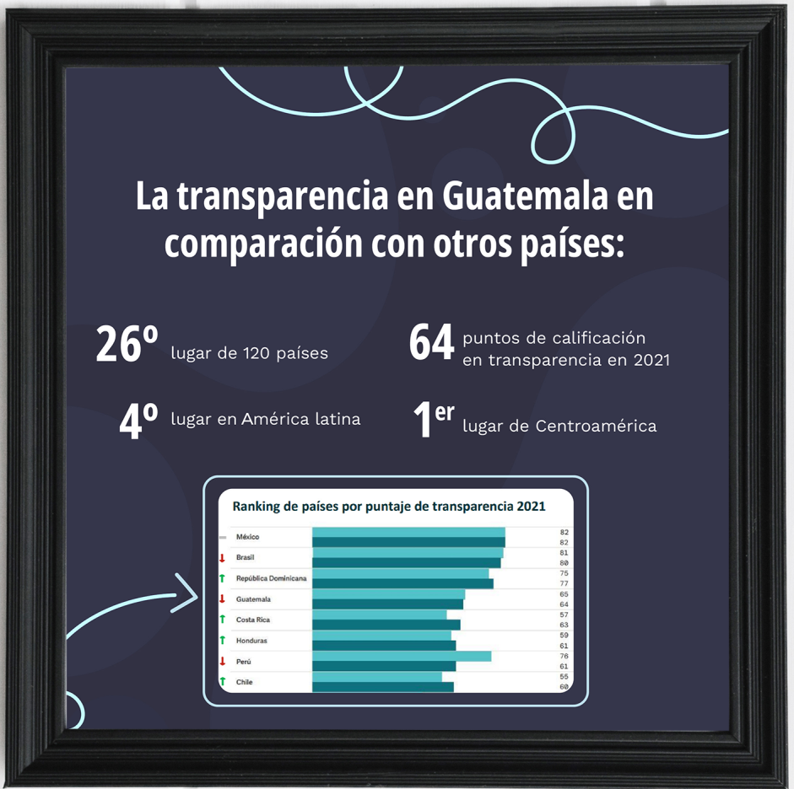
Encuesta de Presupuesto Abierto
La IBP realiza la Encuesta de Presupuesto Abierto (OBS, por sus siglas en inglés), la encuesta mide los avances en Transparencia, Participación Ciudadana y Supervisión a nivel presupuestario.
En la última evaluación OBS de 2021, el país obtuvo una calificación de 64 puntos en el pilar de Transparencia por lo que ocupa la posición 26 a nivel mundial, 4to en América Latina, 1ro en Centroamérica.

Slide 6
Convención de las Naciones Unidas contra la Corrupción -UNCAC-
Es también conocida como la Convención de Mérida. Su articulado incluye: las medidas preventivas, penalización y aplicación de la ley, cooperación internacional y recuperación de activos (Se participa desde 2005).
Un aspecto importante, es que abarca a todas las regiones del mundo y el tratamiento que otorga a los activos y bienes provenientes de actos de corrupción desviados de los erarios públicos nacionales a terceros países, a través de su recuperación. Éstos son considerados como fondos propiedad del Estado y vela por su reincorporación a los países de los que fueron sustraídos.

Slide 7
Convención Interamericana contra la Corrupción -CICC-
Convención de la OEA que reúne a los Estados Miembros para analizar sus marcos jurídicos e instituciones de acuerdo a las disposiciones establecidas por la misma. Cuenta con el Mecanismo de Seguimiento de la Implementación -MESICIC- (se participa desde 1996).
Su objetivo, es la emisión de recomendaciones para que los Estados mejoren sus marcos jurídicos e institucionales para combatir efectivamente la corrupción en materias tales como: prevención de conflictos de intereses, preservación de recursos públicos, contratación estatal, vinculación de servidores públicos, capacitación ética, entre otros.

Slide 8
Iniciativa GIFT
Es una red internacional que facilita el diálogo entre gobiernos y organizaciones de sociedad civil para encontrar y compartir soluciones a los desafíos en materia de transparencia fiscal y participación pública (Se participa desde 2017).
Funciona a través de cuatro componentes:
Incidencia y diálogo de alto nivel
Aprendizaje entre pares y la colaboración técnica
Investigación y
Tecnología para la participación

Slide 9
Iniciativa CoST
Promueve la transparencia en la ejecución de proyectos de infraestructura pública (Se participa desde 2010).
Grupo Multisectorial (GMS) conformado por entidades de gobierno, sector privado y organizaciones de la sociedad civil.
Analiza los proyectos durante su ciclo de vida y emite “Informes de Aseguramiento” sobre la evaluación de los proyectos seleccionados.

Slide 10
Iniciativa EITI
Promueve la transparencia en las industrias extractivas Hidrocarburos y Minería (Se participa desde 2011).
Comisión Nacional de Trabajo (CNT-EITI-GUA) conformado por entidades de gobierno, industrias extractivas y organizaciones de la sociedad civil.
Constituye un estándar global que busca promover la buena gobernanza, transparencia, rendición de cuentas; y la gestión responsable de los recursos naturales no renovables.

Slide 11
Programa de Gasto Público y Rendición de cuentas -PEFA-
Es una herramienta diseñada para valorar el desempeño de un sistema de gestión de las finanzas públicas. Se efectúa a requerimiento de los países, en el caso de Guatemala se ha realizado a través del MINFIN, la última evaluación fue en 2016.
Determina si el sistema tiene un desenvolvimiento adecuado para asegurar el cumplimiento de los tres objetivos fundamentales para la administración de fondos públicos:
Disciplina fiscal agregada.
Asignación estratégica de los recursos.
Prestación eficiente de servicios públicos.

Slide 12
Código y Manual de Transparencia Fiscal FMI
En 1998, el Fondo Monetario Internacional (FMI) introdujo el Código de buenas prácticas de transparencia fiscal, lo cual propició un programa voluntario de evaluaciones de la transparencia fiscal denominado módulos de transparencia fiscal de los Informes sobre la Observancia de los Códigos y Normas -IOCN-.
El mismo año se publicó la primera edición del Manual de Transparencia Fiscal con el fin de ampliar y explicar los principios del Código y de contribuir a orientar la preparación de los IOCN fiscales.

Slide 13
Principios de Transparencia Fiscal FMI
El Manual de Transparencia Fiscal establece tres principios basados en las buenas prácticas internacionales que establece el Código:
Presentación de informes fiscales: Los informes fiscales deben proporcionar un panorama completo, pertinente, puntual y fiable de la posición y el desempeño financiero del gobierno.
Pronósticos y presupuestos fiscales: Los presupuestos y sus pronósticos fiscales deben enunciar claramente los objetivos presupuestarios y planes de política del gobierno y presentar proyecciones puntuales y creíbles de la evolución de las finanzas públicas.
Análisis y gestión del riesgo fiscal: Los gobiernos deben divulgar, analizar y gestionar los riesgos para las finanzas públicas y asegurar una coordinación eficaz de la toma de decisiones fiscales en todo el sector público.

Slide 14
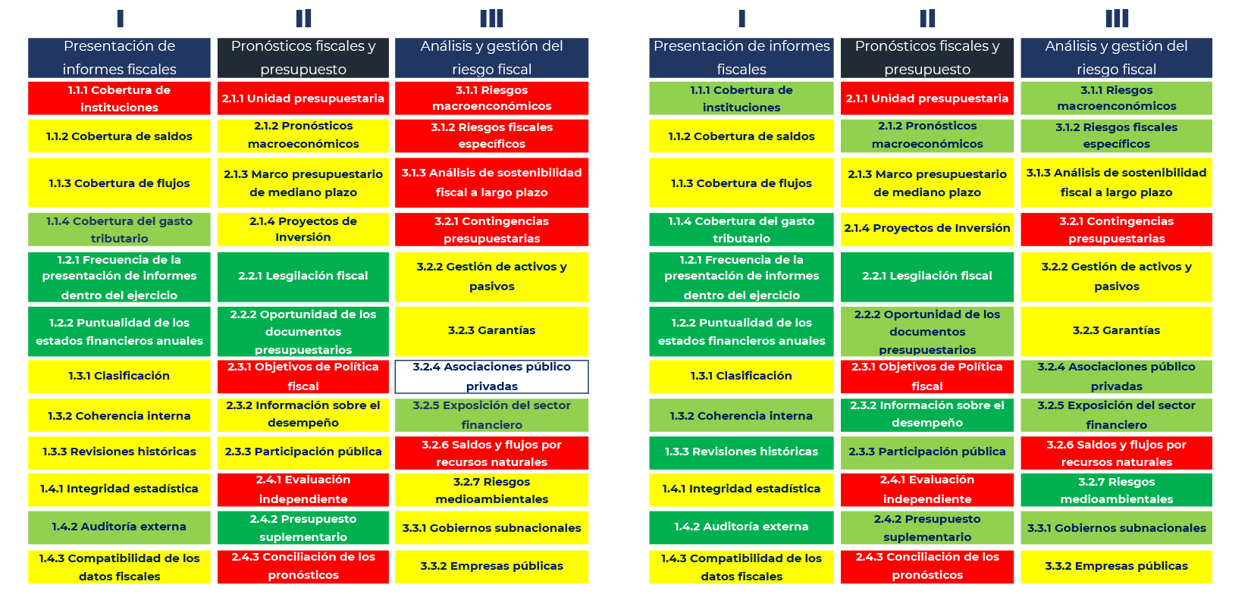
Evaluación de Transparencia Fiscal FMI
Guatemala
2016
Guatemala
2022

Slide 15
Portales de Transparencia Fiscal

Slide 16
Portales de Transparencia Fiscal
Como parte del proceso de fortalecimiento y modernización institucional, se lleva a cabo la revisión y evaluación permanente de la información presupuestaria y financiera que se encuentra a disposición de los usuarios, a través de los distintos portales:
Portal de Datos Abiertos
Portal de Transparencia Presupuestaria
Portal de Transparencia Fiscal
Portal de ONG
Portal de Préstamos Externos
Portal de Fideicomisos
Portal de Transparencia del Gobierno de Guatemala

Slide 17
Portal de Datos Abiertos
El Portal pone a disposición del usuario los siguientes conjuntos de datos:
Información presupuestaria municipal.
Ejecución presupuestaria.
Aportes a las municipalidades.
Proyectos de Presupuestos, Listado Geográfico de Obras y Base de Formulación.
Presupuestos vigentes.
Concursos de Guatecompras.

Slide 18
Portal de Transparencia Presupuestaria
Es un instrumento de transparencia, rendición de cuentas y apoyo para la planificación de la estrategia del presupuesto nacional. Facilita el acceso a la información histórica y actual, a través de gráficos, tablas, mapas interactivos e infografías.
Cuenta con diversos tableros, entre ellos:
Ingresos
Formulación
Autoservicio de:
Ingresos
Ejecución del presupuesto
Ejecución del presupuesto por
programas y finalidad
Entidades descentralizadas

Slide 19
Portal de Transparencia Fiscal
El Portal se encuentra a disposición de los usuarios en general, con el propósito de:
Mejorar los mecanismos que promuevan el acceso a la información de carácter fiscal.
Contar con una herramienta que coadyuve a mejorar el nivel de transparencia fiscal hacia la población.
Poner a disposición de los usuarios información sobre las finanzas públicas, que sea fácilmente accesible, confiable, comprensible, relevante y oportuna.
Contar con un sitio de divulgación de información sobre las finanzas públicas que propicio la auditoría social y rendición de cuentas.

Slide 20
Portal de ONG
En el Sistema de Transferencias, Subsidios y Subvenciones (STSS) las entidades otorgantes y receptoras de recursos públicos registran sus informes de avance físico y financiero en forma mensual, de conformidad con la normativa vigente.
Con base a este sistema, en 2020 se diseñó y desarrolló el Portal de ONG, para facilitar a los usuarios en general, realizar las consultas sobre la ejecución de los recursos públicos por parte de entidades privadas e internacionales ejecutoras de los mismos. Cumpliendo con lo establecido en el Artículo 14 de la Ley de Acceso a la Información Pública.

Slide 21
Portal de Préstamos Externos
El Portal presenta información que corresponde a los registros que se realizan en el SICOIN y las inversiones previstas en los Contratos de Préstamo suscritos. Se basa en lo dispuesto en el Artículo 30 de la Constitución de la República de Guatemala.
La información de cada Préstamo Externo incluye los Informes de Avance Físico y Financiero, la Ejecución de los recursos remitida por las Entidades Ejecutoras, según lo establecido en el Artículo 53 Bis de la Ley Orgánica del Presupuesto.

Slide 22
Portal de Fideicomisos
El Portal contiene información de la ejecución presupuestaria originada del SICOIN, de los fideicomisos constituidos por entidades de la Administración Central, así como información de ejecución física y financiera proveniente de los informes cuatrimestrales que por ley deben rendir las entidades responsables.
Adicionalmente, los usuarios podrán realizar consultas por nombre, entidad responsable, fiduciario y estado contractual.

Slide 23
Portal de Transparencia del
Gobierno de Guatemala
Creado con el objetivo de facilitar el acceso a los sitios web que el Gobierno de la República pone a disposición de la ciudadanía, como herramienta para que este ejerza su derecho a la fiscalización sobre el uso de los recursos públicos.

Slide 24
Objetivos de los Portales de
Transparencia Fiscal
Mejorar los mecanismos que promuevan el acceso a la información de carácter fiscal.
Contar con una herramienta que coadyuve a mejorar el nivel de transparencia fiscal hacia la población.
Poner a disposición de los usuarios información sobre las finanzas públicas, que sea fácilmente accesible, confiable, comprensible, relevante y oportuna.
Contar con un sitio de divulgación de información sobre las finanzas públicas que propicie la auditoría social y rendición de cuentas.

Slide 25
Otros temas relevantes de Transparencia Fiscal

Slide 26
Convenio de Cooperación para la Buena Gobernanza
Tiene como objetivo la instauración de mecanismos de cooperación, coordinación y asistencia interinstitucional que incidan en el fortalecimiento de las capacidades de las partes signatarias, para impulsar acciones que coadyuven al fortalecimiento de la calidad del gasto público, cultura de probidad, transparencia, rendición de cuentas y prevención de la corrupción e impunidad, para propiciar el buen gobierno.
Durante el primer cuatrimestre de 2023, la Comisión Técnica, inició con la planificación del diagnóstico de necesidades de capacitación, estableció que se utilizará el modelo de formación por competencias. La capacitación está enfocada a la población del área administrativa y financiera de cada institución.

Slide 27
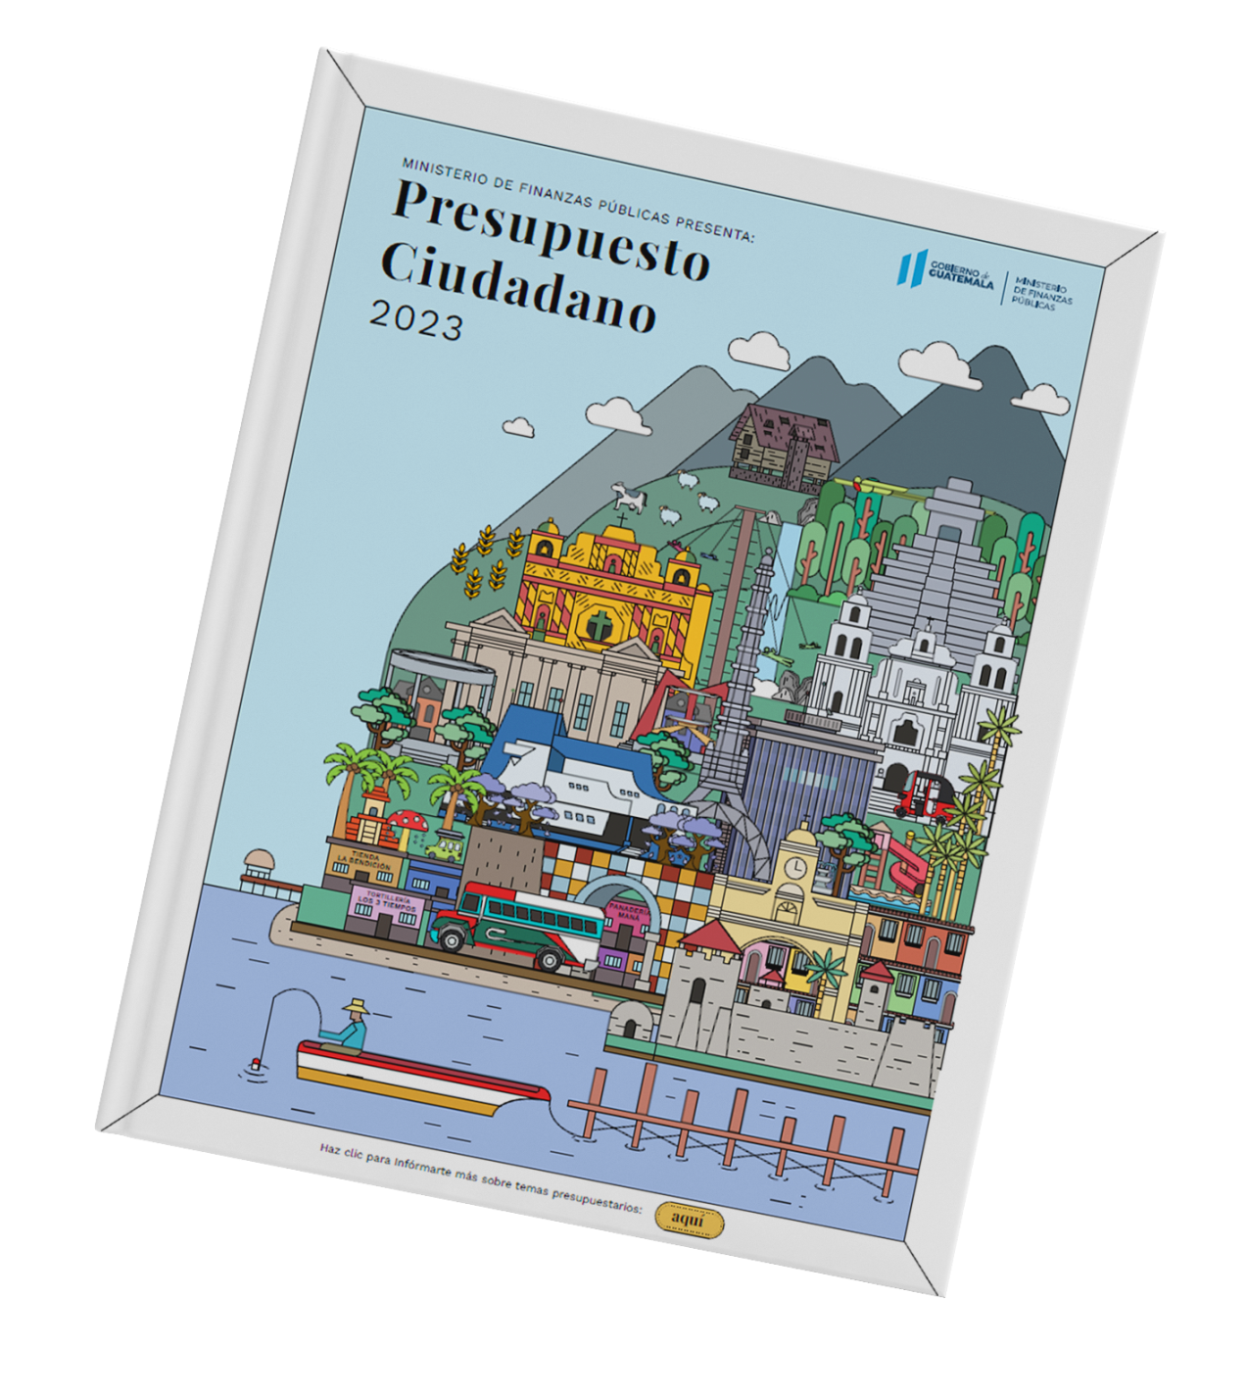
Presupuesto Ciudadano
El “Presupuesto Ciudadano”, es un documento que permite de forma amena, amigable, ilustrativa y animada; visibilizar los principales elementos del Presupuesto General de Ingresos y Egresos del Estado y las principales orientaciones de Política Pública que lo sustentan.
Con su presentación se aporta un documento de fácil consulta, que, además de la observancia a los principios de publicidad y transparencia en el uso de los recursos públicos, contribuye al cumplimiento de estándares y buenas prácticas en materia de transparencia fiscal.

Slide 28
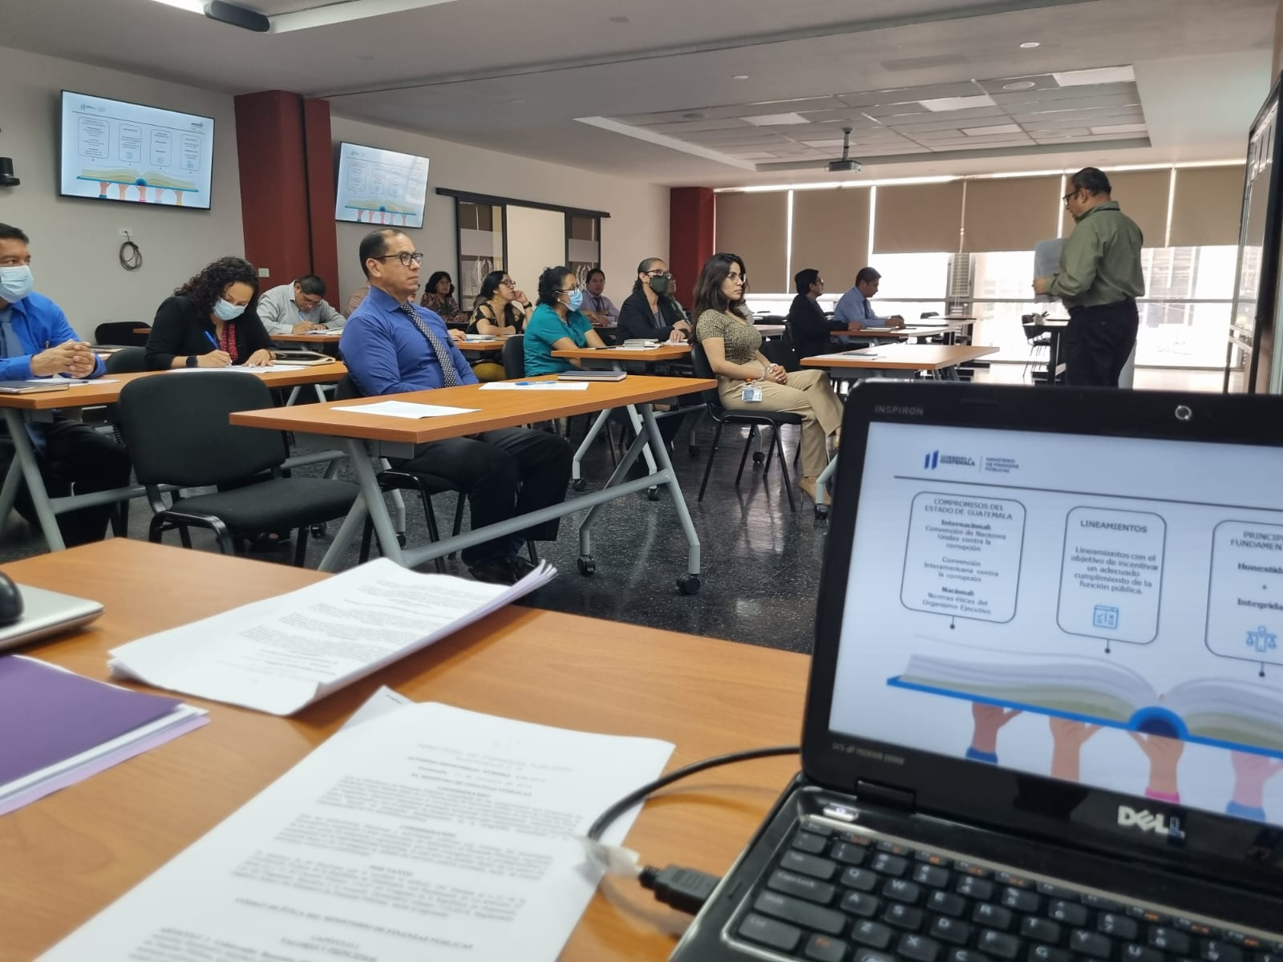
Programa de formación permanente
Tiene por objetivo, desarrollar criterios de aplicación y observancia general en el fomento de una cultura ciudadana de transparencia y combate a la corrupción.
La primera fase está dirigida a las dependencias del MINFIN, pero se tiene programada su ampliación hacia dependencias de la Administración Central y el resto de las entidades del Estado.

Slide 29
Dirección de Transparencia Fiscal

